Slide 1
RECUPERACIÓN DE LA INFORMACIÓN
Marisol Galarza
Susana Gomez

Slide 2
RECURSOS
HARDWARE
Procesador: Core i7
RAM: 8GB
SOFTWARE
Lenguaje de programación: python
Librerías: pandas, math, codecs
Base de datos MongoDB

Slide 3
BASES DE DATOS
Se hicieron cargas de las bases de datos en Memoria RAM, en memoria RAM se soporta el procesamiento de la carga de Movie Lens Small, Movie Lens 1M y BX-Books, no se pudo cargar Movie Lens 25M
La solución fue importar la base de datos a una base no relacional.Mongo DB
 | Movie Lens Small | Movie Lens 1M | Movie Lens 25M | BX-Books
Tiempo de Carga | 30 s(Memoria) | 1h(BD) | 2h (BD) | 1m (Memoria)

Slide 4
ARQUITECTURA
PREPROCESAMIENTO:
Carga de datos, pruebas de memoria RAM y carga en MONGO DB
PROCESAMIENTO:
Algoritmos de distancia:
Coseno ajustado
Slope One
RESULTADOS:
Se levantó los datos utilizando la librería Pandas.Sí se soporta levantarlas en memoria, a excepción de la BD 25MB. Este proceso toma de 10 segundos a 47 segundos dependiendo del tamaño de la base de datos.
También se realizó la prueba del levantamiento de datos migrando los data sets a una base de datos relacional .Este toma aproximadamente 1 hora

Slide 5

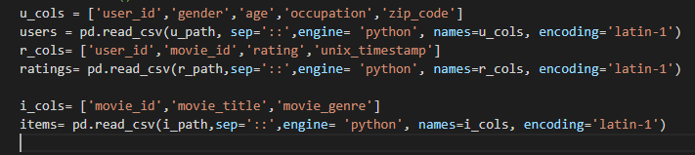
PREPROCESAMIENTO
Carga en memoria

Slide 6
COSENO AJUSTADO
En las similitudes basadas en coseno no se tienen en cuenta las diferencias entre las escalas de los usuarios. Para eso se incluye en la fórmula el parámetro R¯u que indica la valoración media de ese usuario. También se denomina transformación z.
Por lo tanto se recomienda para bases de datos con alta esparcidad.

Slide 7
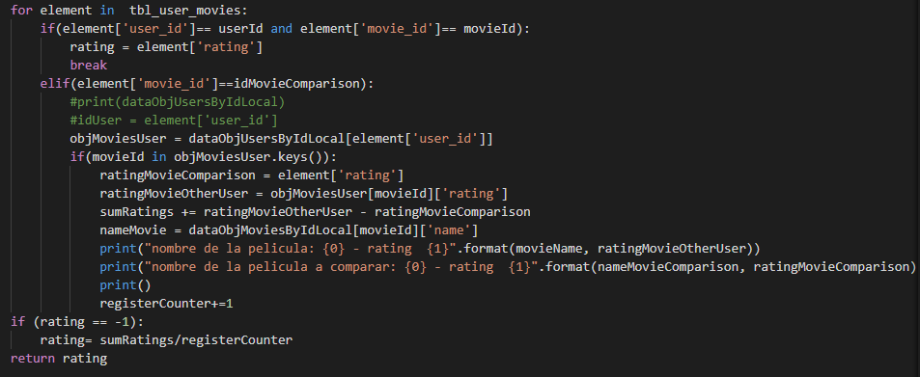
SLOPE ONE

Slide 8
Procesamiento
 | Movie Lens Small | Movie Lens 1M | Movie Lens 25M | BX-Books
Tiempo de Procesamiento Coseno ajustado | 27 s | 1h | 2h+ | 10
 | Movie Lens Small | Movie Lens 1M | Movie Lens 25M | BX-Books
Tiempo de Procesamiento Slope One | 22 s(Memoria) | 1h+ | 2h+ | 10

Slide 9
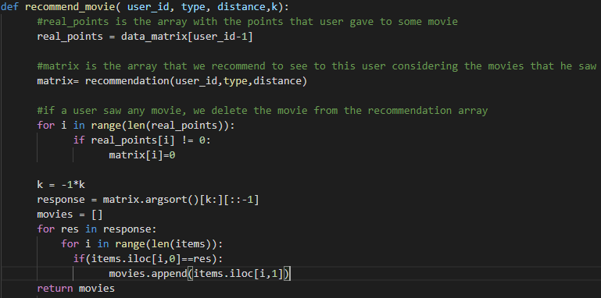
Recomendación

Slide 10
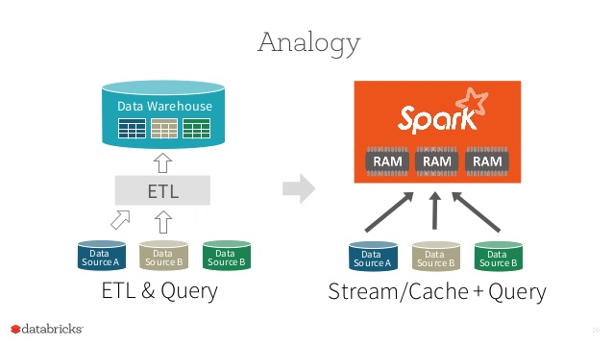
Propuesta para mejora

Slide 11
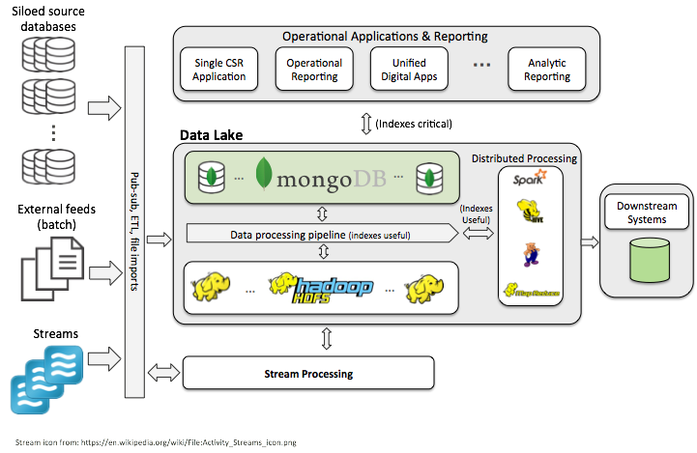

Slide 12
Ventajas de implementar una BBDD NoSQL
Las bases de datos NoSQL ofrecen beneficios sobre el RDBMS tradicional. Estos son algunos de ellos:
Escalabilidad
Las BBDD NoSQL se basan en una metodología de escalado horizontal sobre un hardware de bajo coste. En la mayoría de casos, se recurre a infraestructuras basadas en Cloud Computing o computación en la nube, que otorgan la posibilidad de escalar la base de datos en función de la demanda, es decir, aumentando la infraestructura cuando la carga de datos aumenta y reduciéndose cuando disminuye.
Disponibilidad
Mediante la replicación de datos a través de múltiples servidores, centros de datos o recursos en la nube, este tipo de bases de datos pueden reducir la latencia y, a su vez, garantizar una experiencia de aplicación en cualquier lugar, lo que supone una alta disponibilidad para los usuarios con acceso a la BBDD.
Tolerancia a los fallos
A través de las bases de datos NoSQL se obtiene un ecosistema interconectado mediante el cual siempre se va a tener disponibilidad a los datos, característica dirigida a la fiabilidad y tolerancia de fallos.

Slide 13
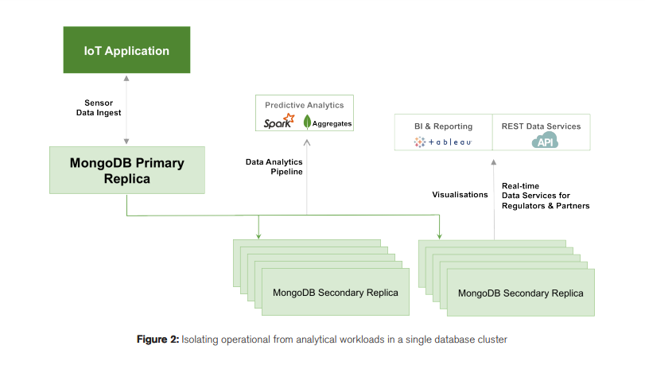
Apache Spark and MongoDB – Turning Analytics into Real-Time Action
https://www.mongodb.com/collateral/apache-spark-and-mongodb-turning-analytics-into-real-time-action

